Slide 1

TEMA: AUDITORÍA DE PRIMERA PARTE SEGÚN LAS NORMAS ISO 9001-2008, APLICADA A LOS PROCESOS PRODUCTIVOS DE: GERENCIA FIDUCIARIA Y ADMINISTRACIÓN CONTABLE DE LA EMPRESA ENLACE NEGOCIOS FIDUCIARIOS, UBICADA EN LA CIUDAD DE QUITO, POR EL PERÍODO ENERO – JULIO DEL 2015
Tesis previo a la obtención del título de:
Ingeniera en finanzas, contadora pública – auditora
AUTOR: CAROLINA CAICEDO
DIRECTOR: ING. SANDRA GALARZA

Slide 2


CAPITULO I
Definición del proyecto
Estructuración
Administración
Liquidación
Gerencia Fiduciaria
Administración Contable
Mundo Globalizado
Competencia
SGC
Clientes
Certificación
Planteamiento del Problema

Slide 3


CAPITULO I
Definición del proyecto
Antecedentes
Situación Actual
Necesidad de realizar el proceso de certificación en ISO 9001:2008.
Justificación del Tema
Administración de negocios fiduciarios
20 años de experiencia
Es necesario contar con una visión general e independiente de los procesos

Slide 4

CAPITULO I
Definición del proyecto
Objetivos
Realizar una Auditoría de primera parte según las normas ISO 9001-2008, aplicada a los procesos productivos de: Gerencia Fiduciaria, Administración Contable de la Empresa Enlace Negocios Fiduciarios, ubicada en la ciudad de Quito, por el período Enero – Julio del 2015 y reportar a la Gerencia los resultados obtenidos, como punto de mejora en el desarrollo administrativo
Realizar un diagnóstico de la situación actual de los procesos de Gerencia fiduciaria y administración contable
Evaluar el nivel de cumplimiento norma ISO 9001-2008
Emitir el Informe de Auditoría

Slide 5
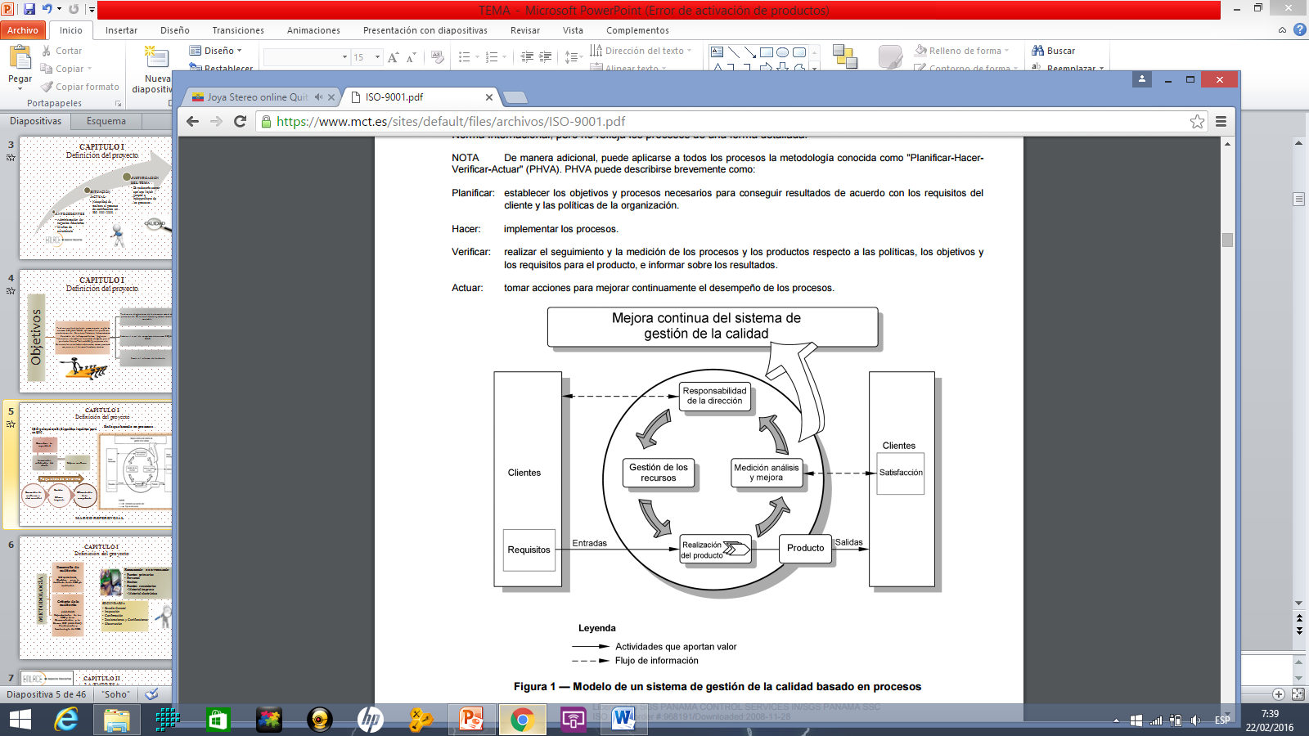
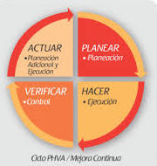
CAPITULO I
Definición del proyecto
Enfoque basado en procesos
ISO 9001:2008: Especifica requisitos para un SGC
Demostrar la capacidad
Incrementar satisfacción del cliente
Mejora continua
Generación de confianza a nivel mundial
Genérico
Mismo lenguaje
Diferenciación de la competencia
Requisitos de la norma
MARCO REFERENCIAL

Slide 6
CAPITULO I
Definición del proyecto
METODOLOGÍA
Desarrollo de auditoría:
ISO 19011:20011, Directrices para la Auditoría de los SGC y/o Ambiental.
Criterio de la auditoría:
9001:2008: Requerimientos de los SGC y de su Documentación; y la Norma ISO 9000:2005: Fundamentos y terminología del SGC.
Recolección de información
Fuentes secundarias
Personas
Hechos
Material impreso
Material electrónico
Fuentes primarias
Estudio General
Inspección
Confirmación
Declaraciones y Certificaciones
Observación
SECUNDARIA

Slide 7


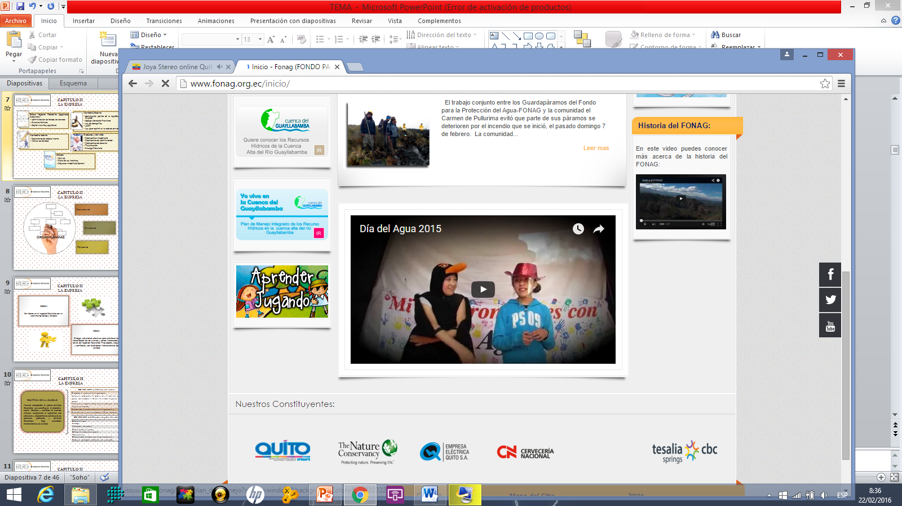
CAPITULO II
LA EMPRESA
Enlace Negocios Fiduciarios (1994-2002) (2003-2015)
Normativa Interna
Productos y Servicios
Clientes
Administración de fondos de terceros
Cinco accionistas
Capital suscrito $491580,00
Normativa Externa
Constitución política de la república del Ecuador
Ley de Compañías
Código Monetario financiero
LORTI
Ley para reprimir el lavado de activos
Reglamento de trabajo Interno
Manual de Calidad
Fideicomiso Inmobiliario
Fideicomiso de Administración
Fideicomiso de Garantía
Titularización
Encargo Fiduciario
FONAG
Plaza de las Américas
Proyecto Inmobiliario Bemani

Slide 8


CAPITULO II
LA EMPRESA
MISIÓN
Ser líderes en el negocio fiduciario con un crecimiento sólido y rentable
VISIÓN
Entregar soluciones efectivas para satisfacer las necesidades de los clientes y partes interesadas, a través de negocios fiduciarios innovadores, seguros y confiables, con estándares internacionales de calidad.
POLÍTICA DE LA CALIDAD
Nuestro compromiso es prestar servicios fiduciarios que contribuyan al desarrollo social, bienestar y confianza de nuestros clientes; cumpliendo la legislación con eficiencia y mejoramiento continuo de los procesos, productos y servicios fiduciarios; bajo estándares internacionales de calidad
OBJETIVO DE CALIDAD Mejoramiento de los procesos, productos y servicios fiduciarios; de las competencias del personal; y, el del sistema de Gestión de Calidad, cuya evaluación se realiza a través de los indicadores de calidad.

Slide 9




CAPITULO II
LA EMPRESA
VALORES ENLACE NEGOCIOS FIDUIARIOS
INTEGRIDAD
COMPROMISO
TRANSPARENCIA
LEALTAD

Slide 10
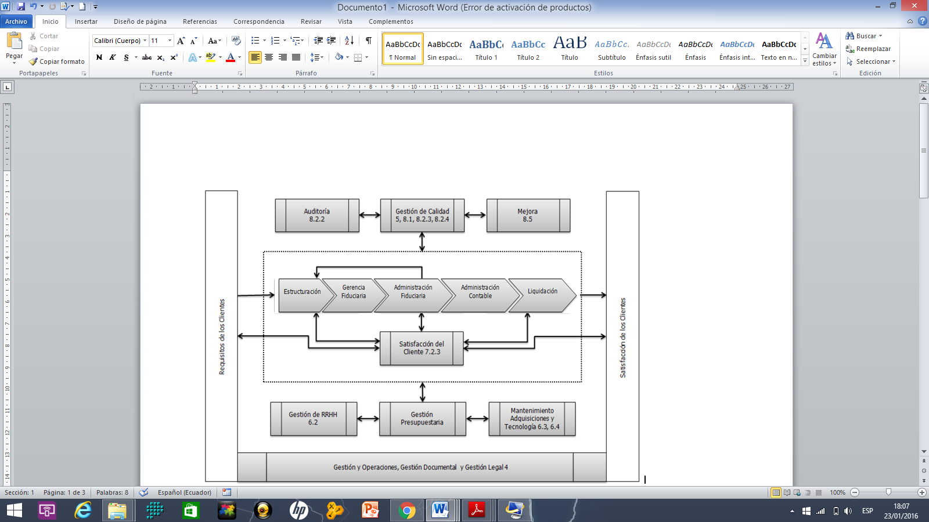
CAPITULO III
Análisis Situacional
Mapa de Procesos

Slide 11
CAPITULO III
Análisis Situacional
Interacción entre actividades de los procesos
Incluye:
Nombre (Cod) y obj.
P-H-V-A
Alcance, responsable, normatividad
Actividades en cada fase del ciclo Deming
Indicadores de desempeño
Entradas, salidas y recursos
Control de documentos y registros generados
CARACTERIZACIÓN DE PROCESOS
Administración Contable
Gerencia Fiduciaria

Slide 12


Slide 16
CAPITULO III
Análisis Situacional
  ANÁLISIS MICROAMBIENTE
Clientes
Competidores
Variables analizadas | Lugar en Relación a la Competencia
Activos | Cuarto lugar
Patrimonio | Sexto Lugar
Patrimonio Administrado | Onceavo lugar

Slide 17
CAPITULO III
Análisis Situacional
  ANÁLISIS MICROAMBIENTE
Intermediarios
Son personas naturales o jurídicas a través de las cuales se perfecciona la venta del producto o servicio que produce la empresa
Proveedores
Son las personas naturales o jurídicas que abastecen de recursos necesarios para que la empresa realice sus operaciones con normalidad
Proveedor | Producto o Servicio
Gestorinc S.A | Sistema Fiduciario
Data Pro | Impresoras y Copiadoras
Jaime Naranjo | Computadoras
Sat Net | Servidores
Notaria 25 | Trámites legales
Filestorage S.A | Custodia de documentos
Espinosa Valencia | Suministros de Oficina
Cotecna Certificadora Services Ltda. | Auditoria de Calidad
Tramacoexpress Cia Ltda | Curier
American Taxi Cia. Ltda. | Movilización
Mediecuador Humana S.A. | Cobertura médica para el personal
Equivida | Seguros para el personal
Lemon Grill | Alimentación

Slide 18


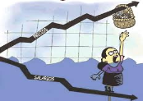

CAPITULO III
Análisis Situacional
  ANÁLISIS MACROAMBIENTE
PIB
TASAS DE INTERES
Por el momento la empresa no posee inversiones ni créditos que comprometan su capital.
INFLACIÓN
El incremento en los porcentajes de inflación para bienes y servicios.
La producción en el Ecuador ha decaído de manera considerable.

Slide 19


CAPITULO III
Análisis Situacional
  ANÁLISIS MACROAMBIENTE
Ley de Mercado de Valores
Responsable solidario con el fideicomiso mercantil.
Herencias, Legados y Donaciones
Los fideicomisos que se utilicen para la administración de patrimonio sin un fin productivo
Resolución Junta Bancaria
Aplicar políticas internas tendientes a conocer a su cliente a para ↓ lavado de dinero, narcotráfico y otros
Prevención Lavado de Activos
IFI no podrán aceptar la calidad de beneficiarias en fideicomisos mercantiles de garantía de operaciones de crédito de consumo

Slide 20

CAPITULO III
Análisis Situacional
Las empresas de servicios se destacan en la asignación de recursos a la innovación y desarrollo

Slide 21
CAPITULO III
Análisis Situacional
  ANÁLISIS FODA
N° | Oportunidad
O1 | Diversificación de clientes
O2 | Sistemas tecnológicos avanzados disponibles para la adquisición
O3 | Veinte años de experiencia en el mercado.
 | Fortaleza
F1 | Servicio personalizado, analítico y oportuno
F2 | Estructura organizacional lineal
F3 | Trabajo en equipo
F5 | Buena ubicación geográfica de la organización.
N° | Amenaza
A1 | Negocios realizados con el sector público expuestos demasiado control.
A1 | Competencia cercana consolidada y con mayor porción de mercado
A2 | Baja liquidez o solvencia de los clientes por la situación política económica del país.
A3 | Aparecimiento de normativa legal agresiva para los negocios fiduciarios
N° | Debilidades
D1 | Rotación permanente de personal
D2 | Sistema de incentivos pobre.
D4 | Demora en el proceso de liquidación de fideicomisos.
D5 | Personal nuevo desconoce política, objetivos de la organización.

Slide 22
CAPITULO III
Análisis Situacional
  ANÁLISIS FODA
ESTRATEGIAS
Aprovechar la satisfacción de los clientes para que estos sean un canal de publicidad que nos permita constituir nuevos negocios fiduciarios.
Establecer un sistema de incentivos para todo el personal, de acuerdo al desempeño de sus actividades.
Aprovechar la ubicación de la empresa para realizar la promoción de sus servicios.
Establecer cronograma de inducción del personal y evaluar los resultados de la inducción
Mantener continuamente comunicado al personal sobre los cambios en la normativa legal
Preparar un análisis completo de la competencia y presentárselo al personal de la compañía para conocer mejor a la competencia.
Capacitar al personal sobre los objetivos y filosofía de la institución para que se identifiquen con la misma.
Supervisar el proceso de liquidación de fideicomisos y establecer tiempos de liquidación de los mismos.

Slide 23

CAPITULO IV
Marco Teórico Auditoria de Gestión de la Calidad
Medida del funcionamiento del Sistema de Gestión de la Calidad
Instrumento de mejora continua de los procesos de la organización
AUDITORIA DE SGC
Auditoría Interna | Auditoria Externa
 | Auditoría a proveedores | Auditorías de tercera parte
A veces llamada auditoría de primera parte | A veces llamada auditoría de segunda parte. | Para propósitos legales, regulatorios y similares. Para certificación (Ver también los requisitos en ISO/IEC 17021:2011)

Slide 24
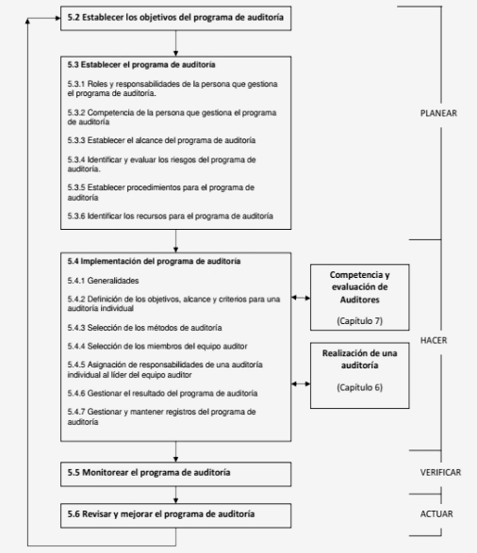
CAPITULO IV
Marco Teórico Auditoria de Gestión de la Calidad
Gestión de actividades de Auditoría
Objetivos de programa de auditoria
Duración
Procedimientos
Ubicación
Cronograma
alcance
Criterios
Selección de equipo auditor
Recursos necesarios
Confidencialidad, seguridad, salud ocupacional

Slide 25
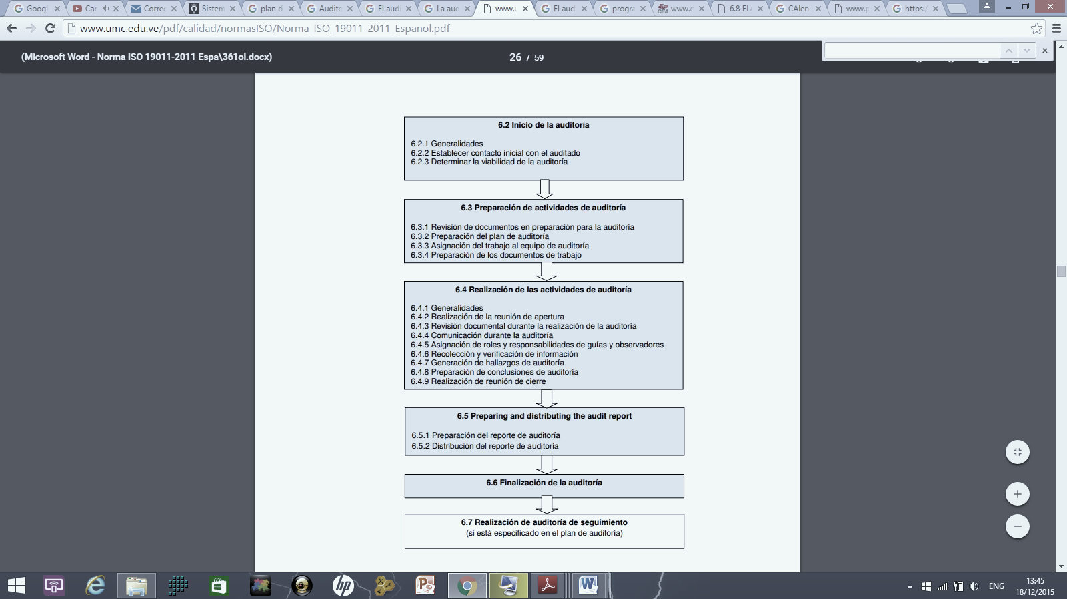
CAPITULO IV
Marco Teórico Auditoria de Gestión de la Calidad
Programa de Visita Previa
Planificación de la Auditoría
Ejecución de la Auditoría
Desarrollo de actividades del Plan de Auditoría
Determinación de Hallazgos
Comunicación de Resultados
Informe de auditoria
Programa de Auditoria
Plan de Auditoria

Slide 26

CAPITULO V
APLICACIÓN DEL PROYECTO

Slide 27
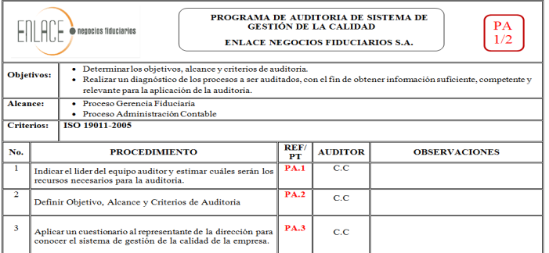
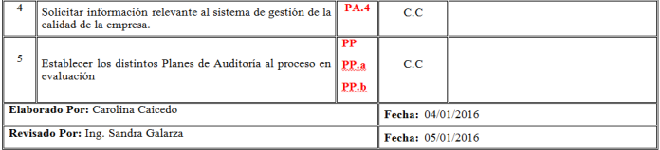

Slide 28
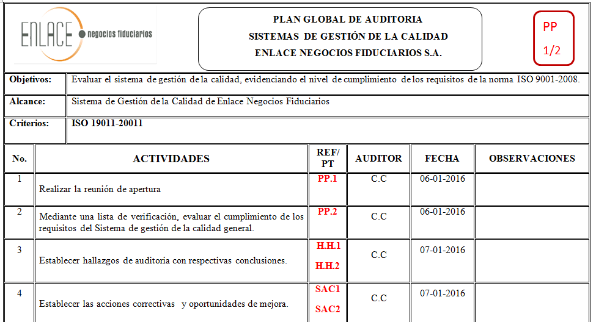
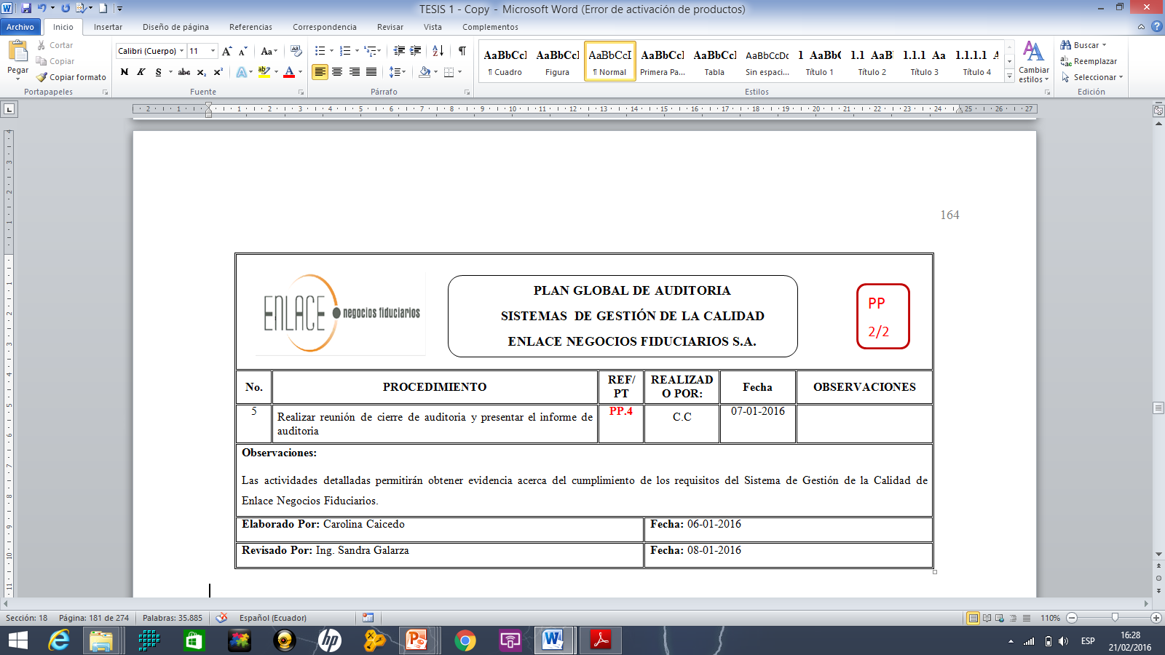
S
I
S
T
E
M
A
C
A
L
I
D
A
D
G
E
S
T
I
ON

Slide 29
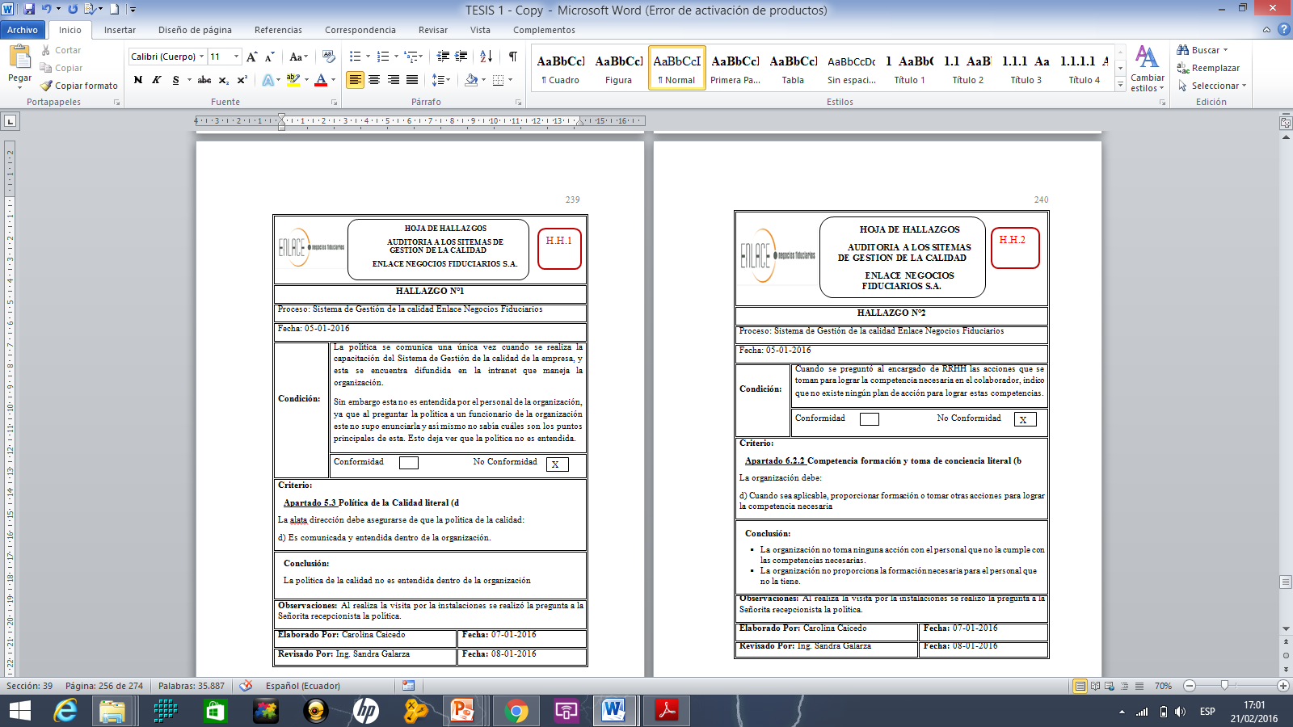

Slide 30
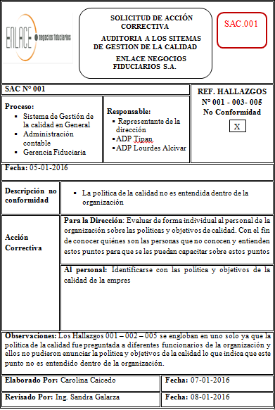
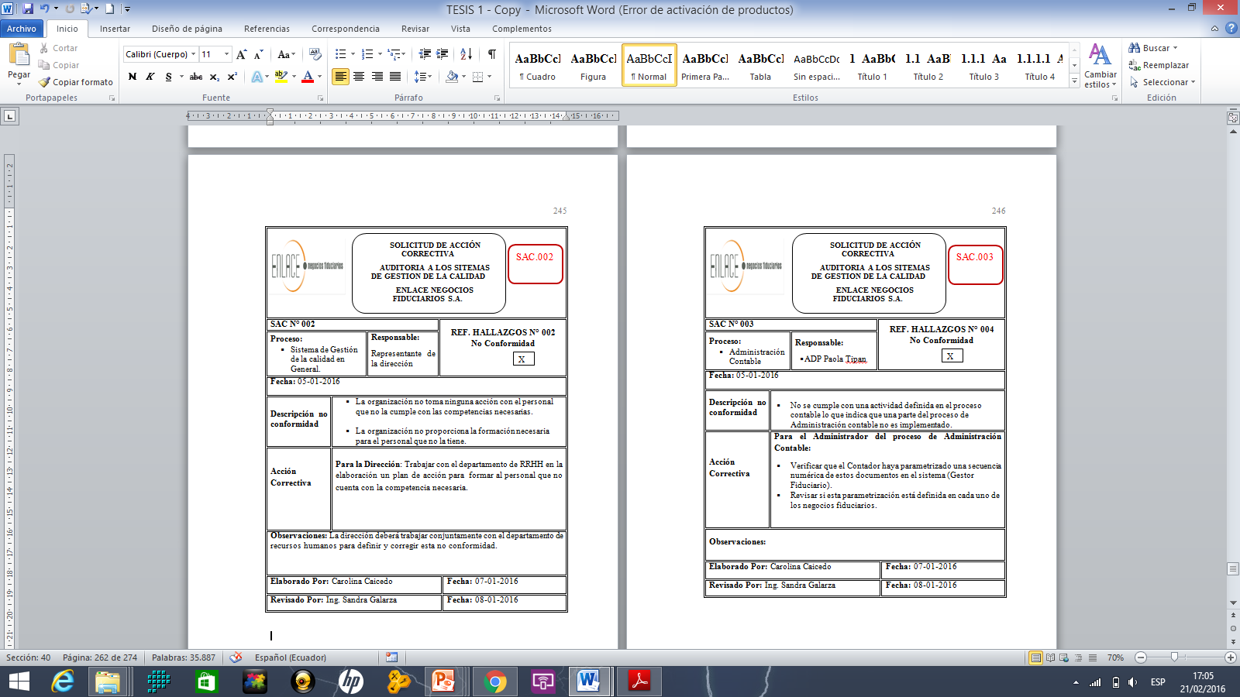

Slide 31
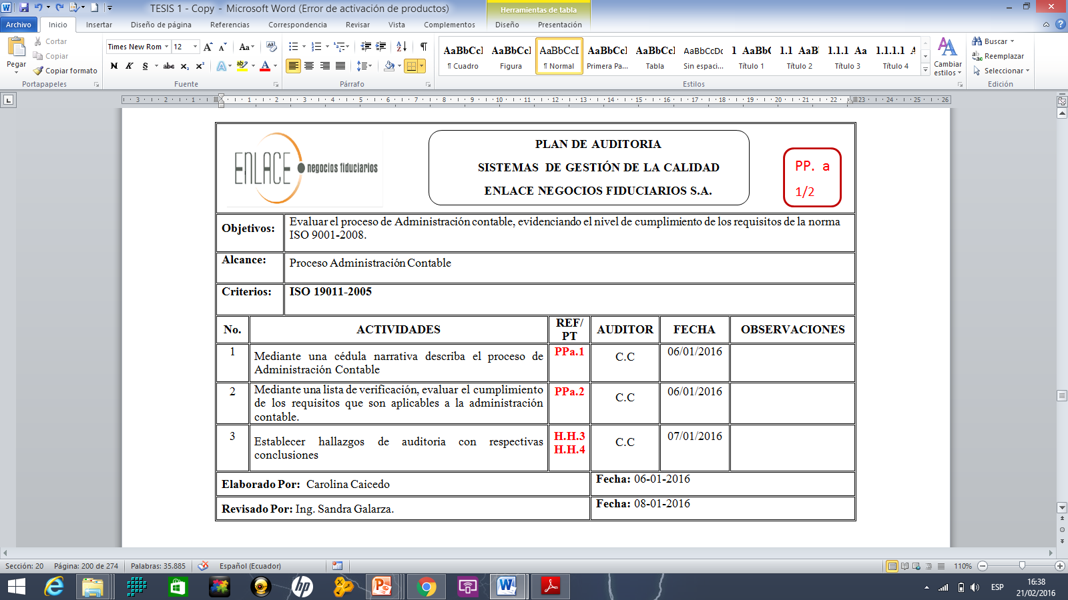
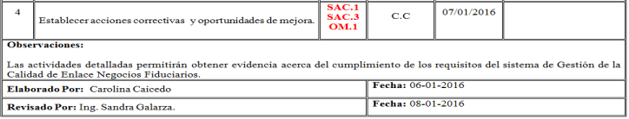
ADMI
N
I
S
T
R
A
C
I
ON
C
O
N
T
A
B
L
E

Slide 32
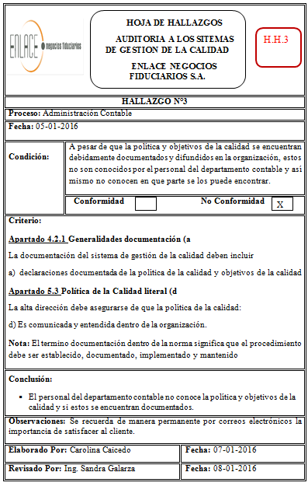


Slide 33
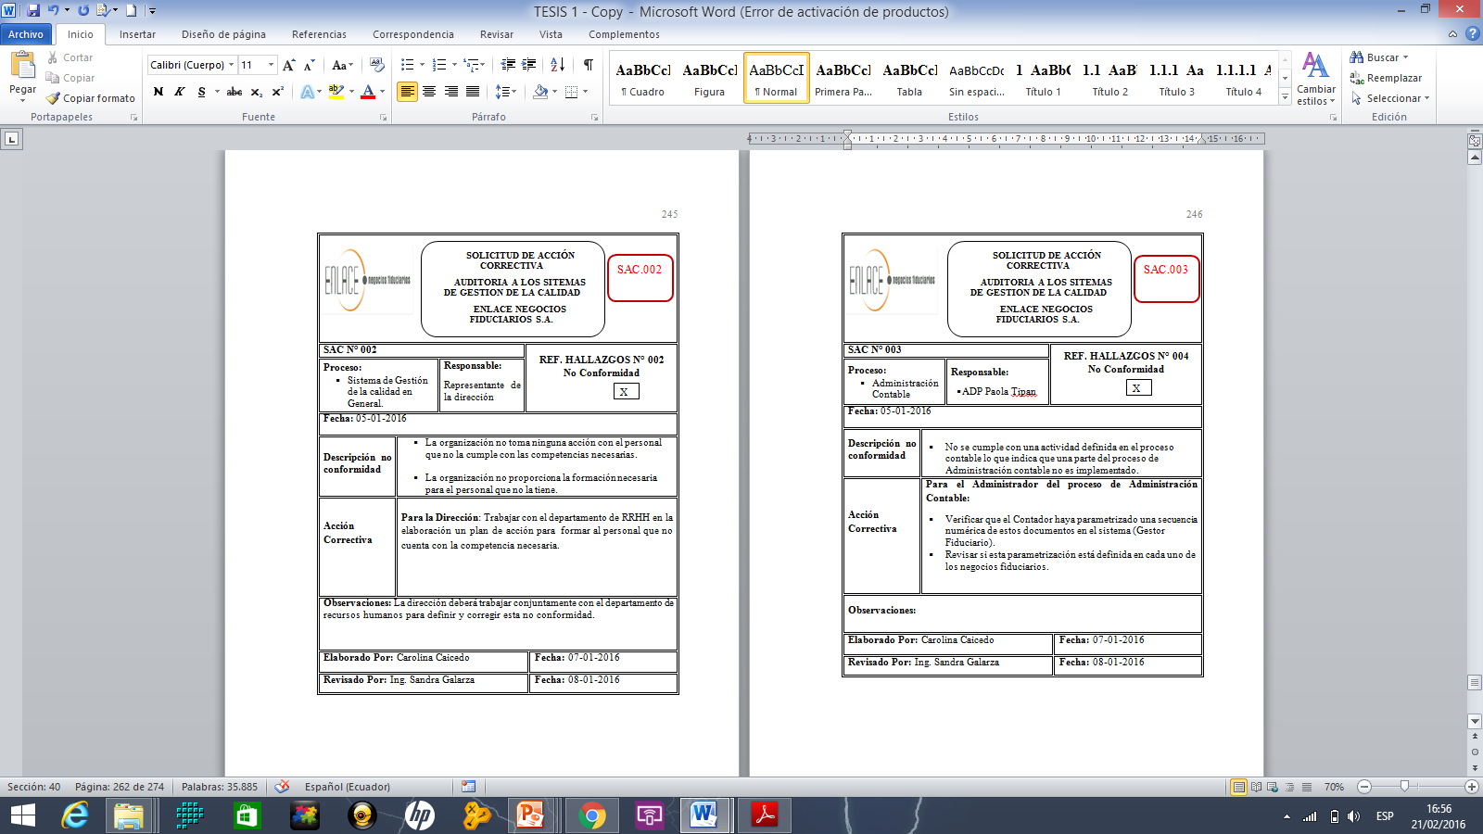

Slide 34
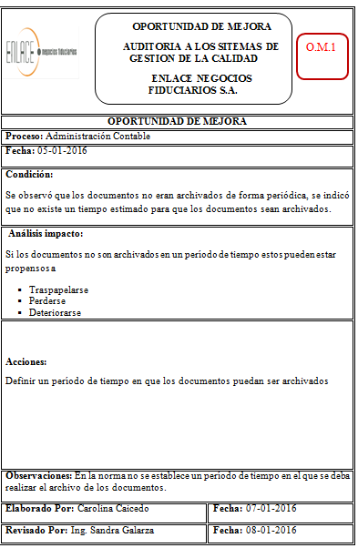

Slide 35
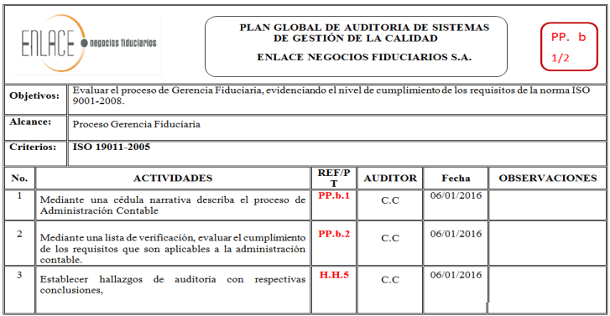
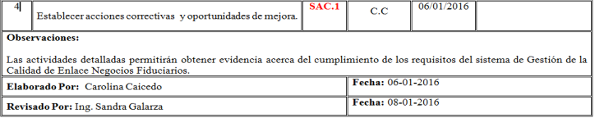
G
E
R
E
N
C
I
A
F
I
D
U
C
I
A
R
I
A

Slide 36
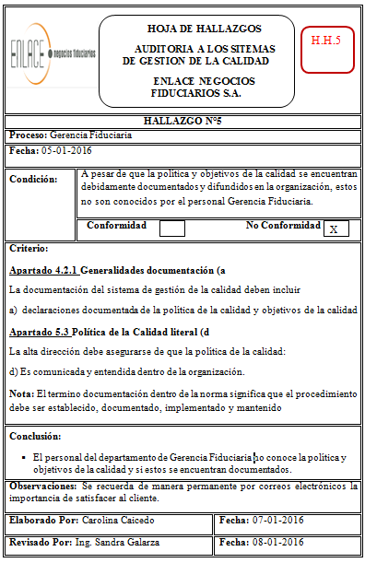

Slide 37
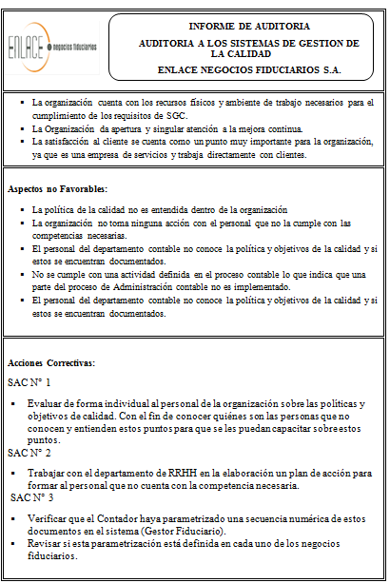
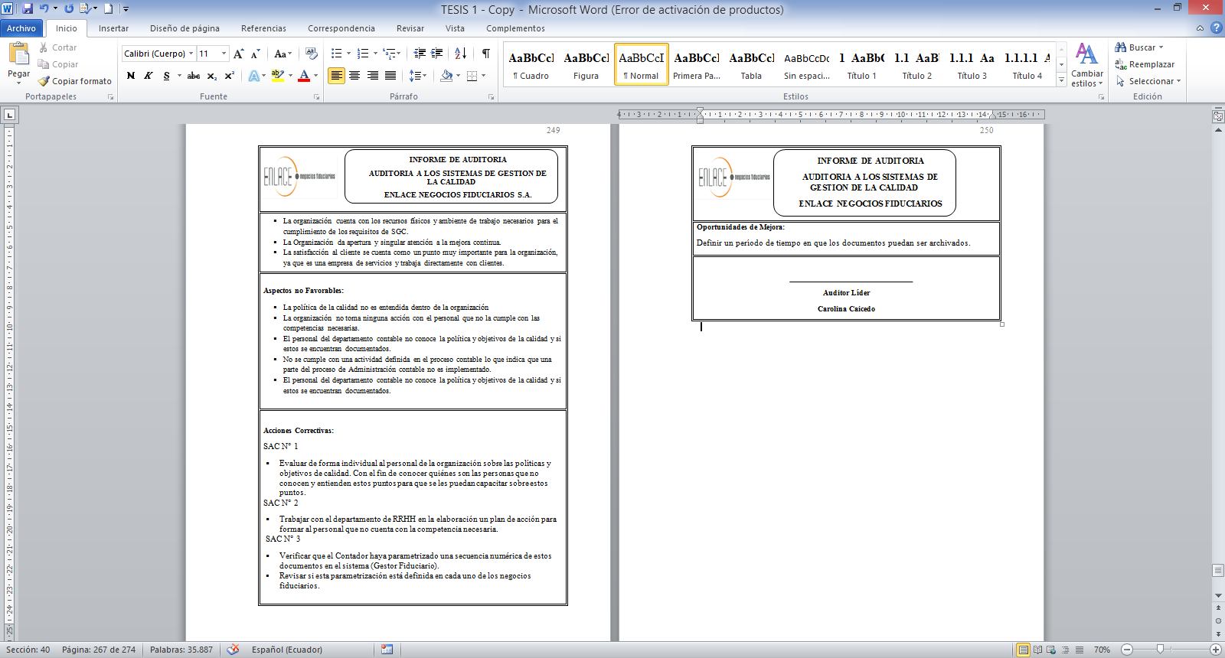

Slide 38
CAPITULO VI
Conclusiones y Recomendaciones
Enlace Negocios Fiduciarios cuenta con toda la documentación determinada en los requisitos de la norma ISO 9001-2008, y esta documentación se mantiene legible y fácilmente identificable.
Los procesos auditados fueron; Gerencia Fiduciaria y administración Contable, los cuales al ser evaluados, exteriorizaron que tienen ciertas oportunidades de mejora, sin embargo los procesos cumplen con los requisitos determinados en la norma.
Se pudo verificar que la alta dirección y los encargados de cada proceso de la organización mantienen reuniones periódicas para la evaluación del Sistema de Gestión de la Calidad.
Se recomienda a Enlace Negocios Fiduciarios implementar las acciones correctivas y oportunidades de mejora identificadas, con el fin de que los procesos auditados puedan mejorar su eficiencia.
Obtener la certificación ISO 9001-2008 de los procesos examinados y mantenerla mediante el análisis periódico de los procesos y la mejora continua de los mismos.
Realizar las acciones necesarias para que el personal de la empresa, se identifique con la política y objetivos de calidad. Y que estos sean cumplidos en el día a día del colaborador.

Slide 39


